Slide 1
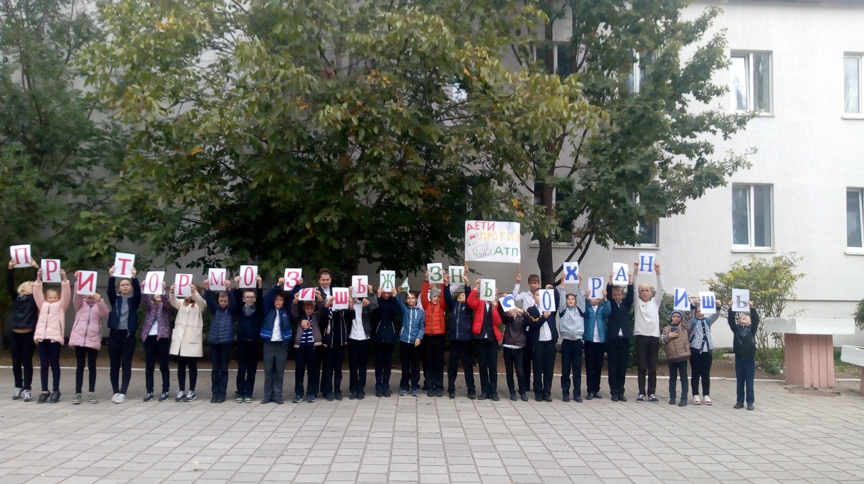
Акция «Притормозишь, жизнь сохранишь!»

Slide 2
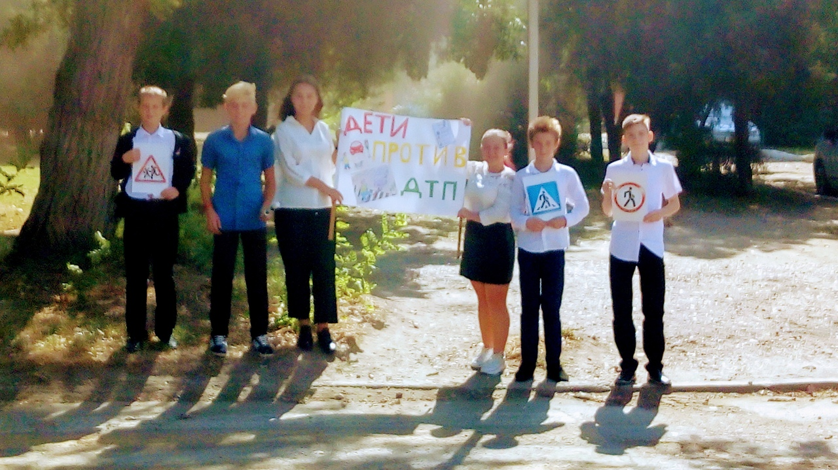
Акция «Дети против ДТП!»

Slide 3
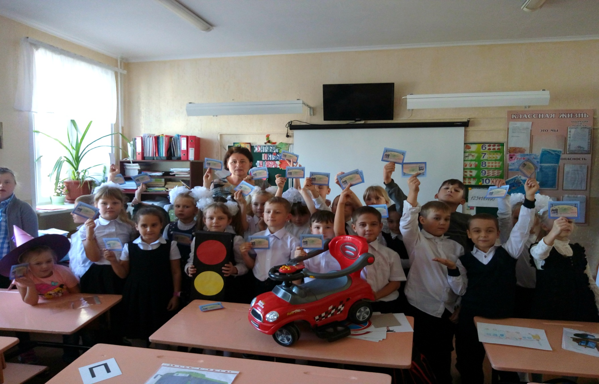
Посвящение первоклассников в пешеходы

